Slide 1
БРЯНСКИЙ ГОСУДАРСТВЕННЫЙ ТЕХНИЧЕСКИЙ УНИВЕРСИТЕТ Кафедра «Компьютерные технологии и системы»
Роль сайта цпти в повышении инновационной активности молодежи
Выполнила: Помогаева К.Ю
Руководитель:
к.т.н., доц. каф. КТС Малахов Ю.А.
Консультант:
зав. отделом патентной
и технической литературы
Протопопова Е.Н.
Брянск 2015

Slide 2
Введение
В настоящее время в России при поддержке Всемирной организации интеллектуальной собственности (ВОИС) создана сеть Центров поддержки технологий и инноваций (ЦПТИ).
Центры поддержки технологий и инноваций обеспечивают новаторам доступ к высококачественной технической информации с целью оказать разработчикам содействие в реализации инновационного потенциала.

Slide 3
Центр поддержки технологий и инноваций Брянской области
В Брянской областной научной универсальной библиотеке им. Ф.И. Тютчева организован Центр поддержки технологий и инноваций (ЦПТИ) в соответствии с Меморандумом о взаимопонимании по созданию ЦПТИ в Российской Федерации между Федеральной службой по интеллектуальной собственности и Всемирной организацией интеллектуальной собственности.
Основная задача деятельности Центра - упрощение доступа к техническим знаниям и повышение эффективности использования патентной информации.

Slide 4
Цели создания сайта ЦПТИ
Повышение эффективности распространения знаний по вопросам правовой охраны результатов интеллектуальной деятельности и проведения патентных исследований;
Возможность связи изобретателей друг с другом, а так же с руководством центра;
Пропаганда и популяризация в обществе инновационной деятельности путем проведения в регионах конференций, семинаров и других мероприятий по вопросам интеллектуальной собственности;
Предоставление разработчикам бесплатного доступа к патентным и непатентным информационным ресурсам ФИПС, а также другим бесплатным информационным ресурсам в области интеллектуальной собственности.

Slide 5
Услуги, предоставляемые сайтом ЦПТИ
доступ к патентным и непатентным базам данных ФИПС;
предоставление общей информации по законодательству в области интеллектуальной собственности;
информирование о возможности получения консультаций специалистов по интеллектуальной собственности;
базовые рекомендации по лицензированию.

Slide 6
Карта сайта
Сайт ЦПТИ был создан на базе сайта Брянской Областной научной универсальной библиотеки им. Ф.И. Тютчева.
Главная страница сайта Брянской областной научной универсальной библиотеки им. Ф.И. Тютчева
Центр поддержки технологий и инноваций
Пункт меню «О библиотеке»
Пункт подменю «Структура библиотеки»

Slide 7
Внешний вид сайта ЦПТИ
На главной странице сайта ЦПТИ располагается меню перехода на основные разделы сайта.

Slide 8
Состав сайта
С главной страницы сайта возможен переход на 1 из 9 разделов сайта ЦПТИ:
О центре
Новости ЦПТИ
Законодательство по изобретательству
Изобретательство на Брянщине
Изобретателям
Основы интеллектуальной собственности для молодежи
Партнеры центра
Брянский областной совет ВОИР
Ресурсы Интернет
Каждый из разделов содержит соответствующую информацию.

Slide 9
Пункт меню «О центре»
Данный раздел содержит информацию о Центре поддержки технологий и инноваций Брянской области, а также контактную информацию. На странице располагается и меню, посредством которого можно переходить на страницы других разделов.

Slide 10
Пункт меню «Ресурсы интернет»
Данный раздел содержит список российских и зарубежных web-ресурсов, посвященных охране интеллектуальной собственности и стандартизации, а также краткую информацию о них.

Slide 11
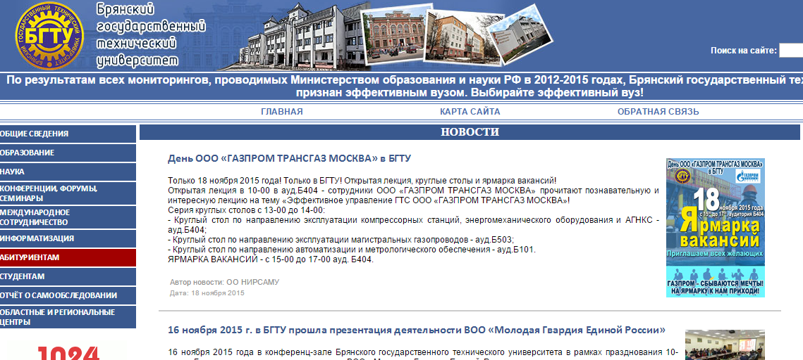
Пункт меню «Партнеры центра»
Данный раздел содержит список партнеров центра и ссылки на их сайты.

Slide 12
Пункт меню «Законодательство по изобретательству»
Данный раздел содержит ссылки на законы, связанные с изобретательством и интеллектуальной собственностью.

Slide 13
Пункт меню «Изобретательство на Брянщине»
Данный раздел содержит информацию об изобретениях брянских авторов с 2005 года, историю развития изобретательства на Брянщине.

Slide 14
Пункт меню «Новости ЦПТИ»
Данный раздел содержит информацию о мероприятиях и обновлениях ЦПТИ

Slide 15
Пункт меню «Изобретателям»
Данный раздел содержит ссылки на ресурсы, где можно найти информацию о пошлинах на изобретения, образцы документов и примеры их заполнения, МПК.

Slide 16
Пункт меню «Брянский областной совет ВОИР»
Данный раздел содержит информацию о мероприятиях, проводимых советом; устав организации, а так же актуальную статистику и новости конкурсов организации.

Slide 17
Пункт меню «Основы интеллектуальной собственности для молодежи»
Раздел предоставляет информацию о мероприятиях, позволяющих повысить и проверить уровень знаний в области интеллектуальной собственности.

